Slide 1
Янка Мавр «Сын воды»
Русский язык и литература. 8 класс

Slide 2
Сегодня на уроке вы:
- познакомитесь с творчеством И.М.Фёдорова;
узнаете о героях научно-фантастической повести «Сын воды».
Вы научитесь:
разделять предлагаемые вопросы на «тонкие» и «толстые», отвечая на них при этом;
- заполнять сюжетную таблицу.

Slide 3
Цели обучения на уроке:
8.1.5.1. Прогнозировать содержание по отрывку прослушанного текста;
8.3.7.1. Извлекать необходимую информацию из различных источников, определяя ее актуальность, достоверность, полезность и ценность.

Slide 4

Прочитайте название и прослушайте небольшой отрывок нового произведения. Как вы думаете, о чём в нём пойдёт речь?
Если бывают люди гор, степей, люди лесов, то фуиджи – это люди моря. Они рождаются, живут и умирают на воде, на море. Живётся им, конечно, несладко...

Slide 5
Иван Михайлович Фёдоров
(псевдоним - Янка Мавр)
Иван Михайлович Фёдоров (псевдоним* - Янка Мавр) – один из основателей белорусской детской литературы, основоположник приключенческого и научно-познавательного жанров в белорусской литературе, создатель первой белорусской научно-фантастической повести.
Иван Михайлович родился в семье столяра. Жили бедно, рано умер отец; мальчику приходилось помогать матери в её тяжёлом труде. Ему удалось окончить учительскую семинарию и стать школьным учителем. Во время уроков по географии его ученики слушали увлекательные рассказы о неизвестных странах, о смелых путешественниках, первооткрывателях новых земель, о тяжёлом рабском труде людей, живущих в этих чудесных странах. Видя, какой живой интерес вызывали эти рассказы у ребят, Иван Михайлович решил написать ряд приключенческих повестей под псевдонимом Янка Мавр. Так появились в белорусской детской литературе повести: «Человек идёт», «В стране райской птицы», «Сын воды», «Полесские Робинзоны» и др.
(1883– 1971)

Slide 6
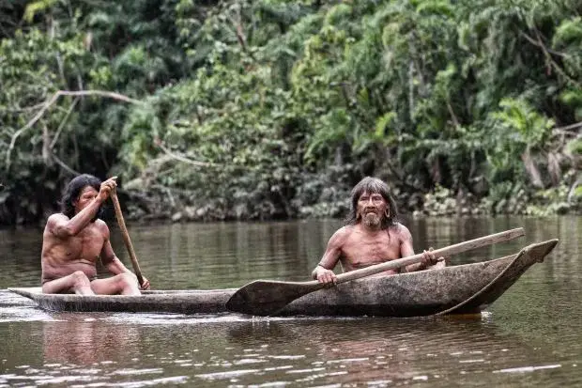
Прослушайте 1-ю главу научно-фантастической повести
«Сын воды» (в сокращении).
Прослушайте 1-ю главу научно-фантастической повести
«Сын воды» (в сокращении).
Словарная работа:
зыбкий – орнықсыз; сенімсіз
луб – ағаш қабығы (талшығы тарамдалып тұратын қабық)

Slide 7
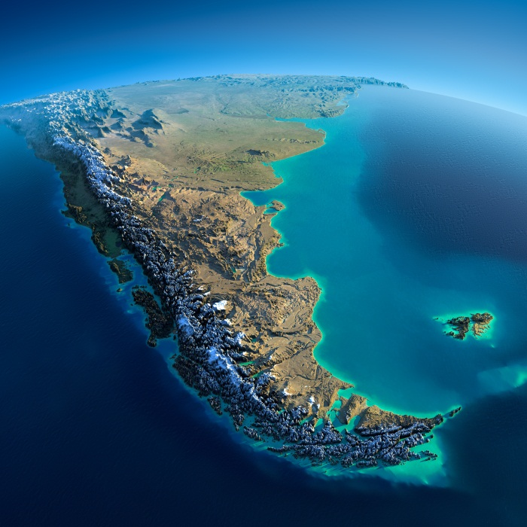
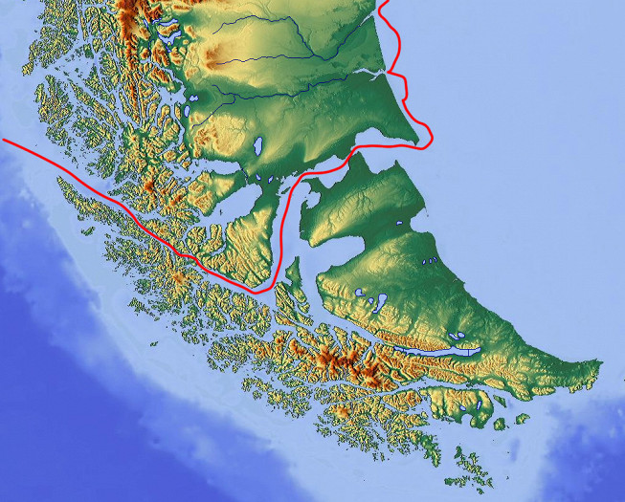
Найдите на географической карте острова в районе Магелланова пролива. Там, на этих островах, по словам писателя, жил народ фуиджи.

Slide 8
Задание 2.
Разделите вопросы на «тонкие» и «толстые». Ответьте на них.
Кто такие фуиджи?
Почему фуиджи называют людьми моря? Почему они жили в лодках?
Сколько детей было у Тайдо?
Как вы думаете, почему фуиджи связали свою жизнь с водой?
Кто такой Кос? Сколько человек было в его лодке?
Как вы считаете, почему автор пишет, что «на всём их облике лежит отпечаток этой необычной жизни»? Докажите словами из текста.

Slide 9

Проверим
«Тонкие» вопросы | «Толстые» вопросы
Кто такие фуиджи? Фуиджи - народ, который с давних времен живет в западной части Огненной земли. | Почему фуиджи называют людьми моря? Почему они жили в лодках? Фуиджи живут в лодках на море. Они считают, что на земле жить еще хуже.
Сколько детей было у Тайдо? У Тайдо было трое детей. | Как вы думаете, почему фуиджи связали свою жизнь с водой? Потому, что по их мнению «лучше всю жизнь ощущать под ногами зыбкое дно лодки, чем сидеть на голых камнях среди воды».
Кто такой Кос? Сколько человек было в его лодке? Кос – ближайший сосед Тайдо. В его лодке было три человека. | Как вы считаете, почему автор пишет, что «на всём их облике лежит отпечаток этой необычной жизни»? Докажите словами из текста. «Оттого, что все свои дни фуиджи проводят, скорчившись в лодке, и не могут размять затекших членов, тело у них какое-то мягкое, пухлое, круглое, словно раздутое, а ноги тонкие и хилые».

Slide 10
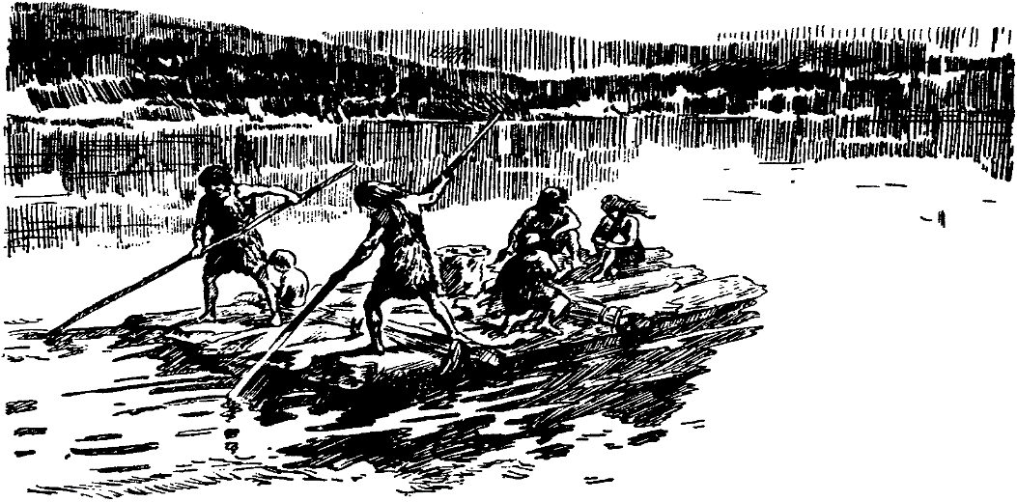
Задание 3
Найдите фрагмент, где даётся описание внешности фуиджи. Какую роль играют прилагательные, причастия и деепричастия, употреблённые в данном описании?

Slide 11
Критерий:
анализирует грамматические особенности слов в описании персонажей
Дескрипторы:
находит необходимый отрывок из текста;
определяет роль прилагательных, причастий и
деепричастий в предложенном описании.

Slide 12
Примерные ответы
И на всём их облике лежит отпечаток этой необычной жизни.
Оттого, что все свои дни фуиджи проводят, скорчившись в лодке, и не могут размять затекших членов, тело у них какое-то мягкое, пухлое, круглое, словно раздутое, а ноги тонкие и хилые. Особенно заметно это у маленьких детей – они похожи на пузыри, в которые воткнуты тонкие прутики.
Цвет кожи грязно-жёлтый, лицо широкое, глаза узкие, а нос ровный, прямой, даже красивый. Волосы чёрные, длинные, спускаются вниз, как кора, и если бы их не вырывали спереди, человек и свету не видел бы.
Несмотря на холодный климат, Тайдо, его жена и дети были голые, но у каждого свисала с шеи шкура какого-нибудь морского животного – моржа, морского котика. Эти шкуры служили не одеждой, а только защитой от ветра: ими прикрывали тот бок, откуда дул ветер, а другой бок оставался голым.
Прилагательные, причастия и деепричастия в данном тексте используются для усиливания экспрессивных возможностей описания внешности и образа жизни фуиджи.

Slide 13
Послушайте отрывок 2-й главы. Почему Манг хотел иметь собственную кану (лодку)?
.
Ещё в ту пору, когда Манг был совсем маленьким, он всё время мечтал только об одном: быть свободным, иметь возможность плыть, куда хочешь, останавливаться, где тебе нравится. А для этого нужно было обзавестись своей собственной кану (каноэ – примитивные, деревянные самодельные лодки первобытнообщинных племён). Но ведь кану могли иметь только взрослые, самостоятельные люди. Наконец ему пошёл восемнадцатый год. «Вот подрастёт Мгу (дочь соседа Коса), – говорил отец, – возьмёшь её в жены. Славная девушка, мастерица. Хорошую кану тебе сошьёт». Сердце Манга взволнованно забилось при мысли о... лодке, а не о девушке. Из рассказа отца Манг узнал, что белые люди живут на берегу на одном месте. Разве можно жить всё время на одном месте? И Манг твёрдо решил посмотреть на этих людей вблизи, когда у него будет собственная кану.
Примерные ответы

Slide 14
Задание 4
Ознакомьтесь с сюжетной линией 2-й главы. Как вы думаете, о чём в ней будет идти повествование?
За дровами. – Встреча с кораблём. – Как сшили лодку. – Человек в птичьей одежде. – Охота на моржей. – Ссора из-за шкуры.

Slide 15
Проверим
Действительно, семьи Манга и Коса поехали за дровами. Во время поездки фуиджи встретились с кораблём белых людей. Тайдо утвердился в своем стремлении увидеть белых людей вблизи. На этот раз он совместил поход за дровами со сбором материала для кану. Видя упорство юноши в желании иметь кану, взрослые мужчины помогли ему сшить лодку. «Человек в птичьей одежде» – это еще один сосед, которого звали Нгара. Так одет он был потому, что не мог раздобыть шкуру животного. Он ходил в птичьих перьях. Нгара приплыл, чтобы предложить мужчинам совместную охоту на моржей. Охота на моржей – нелегкое дело. Мужчинам же вместе удалось убить одно животное. Но при делении добычи среди мужчин возникла ссора из-за шкуры. Нгара уехал без добычи, угрожая при этом остальным фуиджи местью.

Slide 16
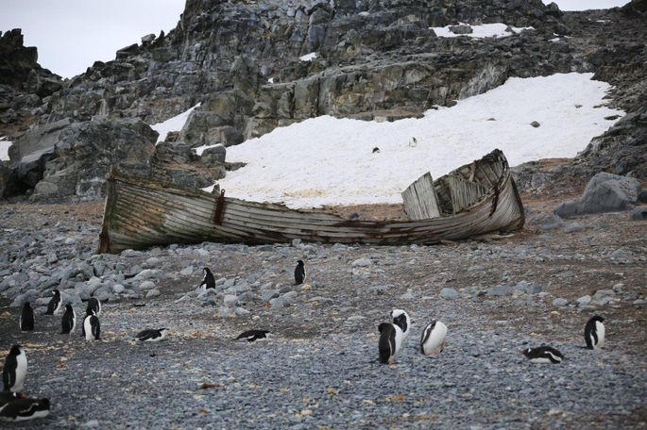
Послушайте краткое содержание 3-й главы
.
Примерные ответы

Slide 17
Задание 5.
Ответьте на вопросы по содержанию 3-й главы
.
Почему охотники так поступили?
Как вы понимаете выражение безумный азарт?
Каковы мотивы поведения героев?
Как вы оцените поступки героев повести в сцене охоты на пингвинов?
Примерные ответы

Slide 18
Критерий:
анализирует и оценивает мотивы поведения и поступки персонажей.
Дескрипторы:
отвечает на заданные вопросы;
выражает собственную точку зрения в отношении персонажей.

Slide 19
Примерные ответы на вопросы
.
Охотники поддались азарту из-за легкости добычи.
Азарт, который не повинуется разуму. Он необъяснимый, на грани сумасшествия.
Людям нужно было запастись едой. Ими двигал инстинкт самосохранения.
Сцена безумного азарта обнажила первобытные инстинкты людей. Но старшее поколение оказалось более разумным. Раньше всех «пришел в себя» Кос, затем его поддержал Тайдо.
Примерные ответы

Slide 20
Задание 6
Постройте сюжетную таблицу, опираясь на текст прочитанных глав произведения
Кто? | Что? | Когда? | Где? | Почему?

Slide 21
Критерий:
строит сюжетную таблицу, опираясь на текст прочитанных глав произведения.
Дескрипторы:
находит необходимую информацию в тексте повести для заполнения граф сюжетной таблицы;
различает персонажи и события, место, время и причины действия в повести.

Slide 22
Примерные ответы.
Постройте сюжетную таблицу, опираясь на текст прочитанных глав произведения
Кто? | Что? | Когда? | Где? | Почему?
Фуиджи | Жизнь на воде | «...с давних пор...» | В районе Магелланова пролива | «…потому, что на земле ещё хуже.»
Манг | Желание иметь кану | Возможно, после женитьбы | «…белые люди живут на берегу на одном месте.» | Посмотреть на белых людей вблизи
Семьи Коса и Тайдо | Охота на пингвинов | На следующий день после обнаружения колонии пингвинов | На одном из скалистых островов | Нужно было запастись пропитанием

Slide 23
Рефлексия (выберите подходящее утверждение)
Я узнал(а) много нового
Ничего нового я не узнал(а)
На уроке было над чем подумать
Меня не заинтересовала тема урока
На все вопросы, возникающие в ходе урока, я получил(а) ответы
Мои вопросы остались без ответов
На уроке я работал(а) добросовестно и достиг(ла) цели урока
Мне было скучно на уроке

Slide 24
Сегодня на уроке вы:
Сегодня на уроке вы:
- познакомились с творчеством И.М.Фёдорова;
узнали о героях научно-фантастической повести «Сын воды».
Вы научились:
разделять предлагаемые вопросы на «тонкие» и «толстые»;
- заполнять сюжетную таблицу.

Slide 25
Рекомендуемое учебное задание
Для продолжения работы над произведением на следующем уроке, прочитайте оставшиеся главы повести «Сын воды» в хрестоматии.
2. Упражнение 6 на странице 62.
Какие зрительные и слуховые ассоциации связаны у вас со словом кану? Напишите в соответствующих графах таблицы свои ассоциации.
Выглядит, как ... | Звучит, как ...

Slide 26
Всего доброго! До новых встреч!

